Slide 1
第2篇 Go Web基础入门

Slide 2
2.1 Go Web第一个程序
package main
import (
"fmt"
"net/http“
)
func hello(w http.ResponseWriter, r *http.Request) {
fmt.Fprintf(w, "Hello the World")
}
func main() {
server := &http.Server{
Addr: "0.0.0.0:80",
}
http.HandleFunc("/", hello)
server.ListenAndServe()
}
在文件所在目录下执行该文件，开启服务器程序。
在浏览器中访问网址：127.0.0.1，即可显示出hello函数的运行结果。

Slide 3
带有表单处理的webserver
func sayHelloName(w http.ResponseWriter, r* http.Request) {
fmt.Fprintf(w, "hello, world")
}
func login(w http.ResponseWriter, r* http.Request) {
if r.Method == "GET" {
t, _ := template.ParseFiles("login.gtpl");
t.Execute(w, nil)
} else {
r.ParseForm()
fmt.Println("username:", r.Form["username"])
fmt.Println("password", r.Form["password"])
}
}
package main
import (
"fmt"
"html/template"
"net/http"
)
func main() {
http.HandleFunc("/", sayHelloName)
http.HandleFunc("/login", login)
http.ListenAndServe(":9090", nil)
}
分别设计login.html和login.gtpl模板文件：
<html><head><title> </title></head>
<body>
<form action="http://127.0.0.1:9090/login" method="post">
user: <input type="text" name ="username">
pass: <input type="password" name="password">
<input type="submit" value="login">
</form>
</body></html>
运行go代码之后。浏览器打开login.html，填入账号和密码后点击login按钮，可发送post请求给服务器端程序：
请求

Slide 4
Go Web程序执行机制：
客户端浏览器
服务器端
通过http协议向服务器发送
浏览请求
输入URL
运行CGI程序
生成html文档
解释并显示html页面
通过http协议返回html文档
数据库读写
数据库

Slide 5
2.2 Web运行基本知识
DNS服务:
用户在浏览器地址栏中输入URL地址：www.sanyau.edu.cn对应的ip地址为121.40.31.101，这个对应关系是由一个叫做域名服务器的计算机所提供的转换服务。http协议根据ip地址才能在互联网上定位目标机器，从而获得其所提供的服务。
一个安装了DNS服务软件的机器就可以承担域名服务，而该DNS软件会到网络中复制已经注册的域名对照表。
如果知道提供服务的目标服务器的ip地址，可以通过ip地址直接访问该服务器，不需要经过域名服务器的转换。

Slide 6
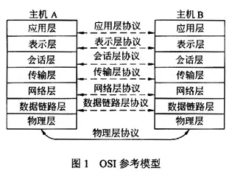
HTTP简介
Hyper Text Transfer Protocol，超文本传输协议，是一个简单的在服务器和客户机之间发送请求和回复响应的通讯协议。
http协议通常运行在TCP协议之上。TCP协议，Transmission Control Protocol，是一种面向连接的、可靠的、基于字节流的传输层通信协议
IP指网际互连协议，Internet Protocol的缩写，是TCP/IP体系中的网络层协议。 IP主要包含三方面内容：IP编址方案、分组封装格式及分组转发规则。 IP只为主机提供一种无连接、不可靠的、尽力而为的数据包传输服务。

Slide 7
HTTP协议
HTTP协议传输数据时，首先由客户端主动与服务器端建立一个连接，并由客户端发送一个http请求，从而启动一个事务。服务器端不能主动联系客户端，双方都可以提前中断一个连接。
服务器端会针对客户端的请求发回响应消息，请求和响应消息的头以ASCII码形式组织；而消息内容则以类似MIME格式给出。
HTTP协议是无状态的，同一客户端的两次请求之间没有必然的关系，Web程序通过引入cookie机制来维护连接的可持续状态。

Slide 8
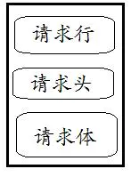
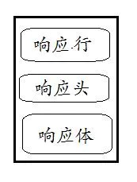
HTTP请求
客户端发送到服务器端的请求消息由请求行（Request Line）、请求头（Request Header）、请求体（Request Body）组成。
请求行（Request Line）由请求方法、URI、HTTP协议版本3部分组成。
例如：GET /index.html HTTP/1.1
请求方法：HTTP/1.1 定义的请求方法有8种：GET、POST、HEAD、PUT、DELETE、OPTIONS、CONNECT、TRACE。常用的有两种：GET、POST。
GET方法：请求的参数直接包含在URL里，如将https://www.baidu.com/s?wd=golang 输入到浏览器地址栏中并回车，就向相应的服务器发送了一个get方式的请求。其中，请求参数wd表示要搜索的关键字。
POST方法：请求内容大部分在表单中提交发送，在地址栏URL中不会显示表单中的各变量及其值。
特定的浏览器和服务器对一个GET请求提交的URL数据长度是有限制的，比如IE最多2083byte，Firefox的URL最长65535byte，chrome最长8182byte。Apache(Server)最长接受8192byte，MS IIS能接受的最长URL16384字符。
POST请求理论上其发送的请求长度是不受限制的，但是，不同的服务器和处理程序对所处理的数据是有长度限制的，比如：Tomcat默认是2M，如果在conf目录下将server.xml文件中的maxPostSize=“0”，则取消了其上限。

Slide 11
请求方法 | 方法描述
GET | 请求页面并返回页面内容
HEAD | 只获取请求的页面的报头
POST | 提交表单、上传文件，数据包含在请求体中
PUT | 从客户端向服务器端传送的数据将取代指定文档中的内容
DELETE | 请求服务器删除指定的资源
OPTIONS | 允许客户端查看服务器的性能
CONNECT | 把服务器当做跳板，让服务器代替客户端访问其他网页
TRACE | 回显服务器收到的请求，主要用于测试或诊断

Slide 12
请求头
host： 发出请求的主机地址
user-agent：用户主机发送请求的浏览器类型
accept：用户主机能够接受的返回信息内容的类型
connect：是否需要持久连接

Slide 13
请求体
以POST方法请求页面时，将需要传递给服务器的参数放到请求体中传送给服务器。比如在表单中的各项内容，会以键值对的形式编码成一个格式化串，放入请求体中传递给服务器。

Slide 14
HTTP响应
http响应体由三部分组成： 状态行，响应头，响应正文。
状态行： HTTP-Version Status-Code Reason-Phrase 比如：HTTP/1.1 200 ok 分别表示http版本 + 状态码 + 状态代码的文本描述
状态码：
100-199 用于指定客户端应响应的某些动作。
200-299 用于表示请求成功。
300-399 用于表示请求的文件已经移动到新的位置，在定位头信息中已由服务器指定新的地址信息并将请求转发重定向到新的地址去。
400-499 用于指出客户端的错误。
500-599 用于指出服务器端的错误。
100：服务器收到请求的一部分，需要客户机把请求的后面部分发来
200：服务器已成功处理请求
202：服务器已接受请求，但尚未处理
300：针对请求，服务器可做多种操作
301：请求的资源永久重定向到新位置
400：错误请求，服务器无法解析
403：服务器拒绝此请求
404：服务器找不到请求的网页
408：请求超时
500：服务器内部错误，无法完成请求
503：服务器目前无法使用

Slide 15
HTTP响应头
包含若干响应参数：
Allow 服务器支持哪些请求方法，如get、post、put等
Connection 是否保持连接状态
Content-Length 内容长度（响应消息体长度）
Content-Encoding 文档编码方式，只有解码后才可以得到用Content-Type指定的内容类型。
Content-Type 表示后面的内容属于哪种MIME类型
Date 当前的GMT时间
Expires 文档过期时限，过期后不再缓存它
Last-Modified 文档最后修改时间，可通过if-Modified-Since设定请求的文档的修改时间应晚于此时间才可访问
Location 表示客户应该到哪个位置去提取文档
Refresh 表示浏览器应该在多少秒后刷新文档
Server 服务器名称
Set-Cookie 设置和页面关联的Cookie
WWW-Authenticate 客户应该在Authorization头中提供的授权信息。在包含401状态码应答中此信息是必须提供的。

Slide 16
HTTP响应头示例：

Slide 17
HTTP响应体
响应的正文数据都包含在响应体中，比如网页的html代码、图片二进制数据、视频数据、音频数据等多种类型的媒体数据，即MIME类型的数据：
常见的MIME类型： 超文本标记语言文本 .html,.html text/html 普通文本 .txt text/plain RTF文本 .rtf application/rtf GIF图形 .gif image/gif JPEG图形 .jpeg,.jpg image/jpeg au声音文件 .au audio/basic MIDI音乐文件 mid,.midi audio/midi,audio/x-midi RealAudio音乐文件 .ra, .ram audio/x-pn-realaudio MPEG文件 .mpg,.mpeg video/mpeg AVI文件 .avi video/x-msvideo GZIP文件 .gz application/x-gzip TAR文件 .tar application/x-tar
MIME(Multipurpose Internet Mail Extensions)多用途互联网邮件扩展类型：
用来设定某种扩展名的文件由一种特定的应用程序来打开的解码方式，当该扩展名文件被访问的时候，浏览器会自动使用指定应用程序或插件来打开。多用于指定一些客户端自定义的文件名，以及一些媒体文件打开方式。

Slide 18
URI、URL
URI（Uniform Resource Identifier，统一资源标识符）
https://www.runoob.com/http/http-header-fields.html
是一种互联网资源的统一标识概念
URL（Uniform Resource Locator，统一资源定位符）
是URI的一个子集，是URI概念的一种实现方式
<方案:>//<用户名>:<密码>@<主机>:<端口>/<资源目录地址>
https://baike.baidu.com:80/item/统一资源定位系统/5937042?fromtitle=URL&fromid=110640&fr=Aladdin

Slide 19
HTTPS简介
HTTP协议版本演化：
HTTP0.9 HTTP1.0 HTTP1.1 HTTP2
1991 1996 1999 2015
只支持GET方法
不支持MIME类型
不支持大多数HTTP头信息
增加了很多方法和头信息支持，支持多媒体对象处理
改善了HTTP结构缺陷，明确了语义，增加很多特性，支持更复杂的web应用
采用二进制协议，头部采用HPACK压缩，支持多路复用、服务器推送等。
HTTPS在HTTP基础上通过传输加密和身份认证，保证了传输过程的安全性。
HTTP采用TLS（Transport Layer Security）及其前身SSL（Secure Socket Layer）协议来实现加密、证书、完整性保护等功能。
SSL是Netscape公司所研发，可确保互联网中数据传输过程中不会被截取、篡改。（ 1998年11月，网景被美国在线AOL收购[2015年5月11日，Verizon威瑞森宣布44亿美元收购美国在线。2022年《财富》世界500强排行榜Verizon为第54位] ）

Slide 20
Web应用程序的组成
MVC模式：Model-View-Controller
置换型
解释型
编译型
视图（View）
视图模板引擎
浏览器
HTTP协议
控制器（Controller）
模型（Model）
数据库

Slide 21
2.3 Go语言的net/http包
Go语言创建一个Web服务器需要：
调用http.HandleFunc()函数，注册路由
调用http.ListenAndServe()函数，监听客户端。监听函数需要监听的端口号参数、事件处理器（即Handler）
Handler是一个接口：
type Handler interface {
ServerHTTP(ResponseWriter, *Request)
}
用户程序只要实现了此Handler接口，就能实现用户自己的handler处理器，
在net/http包中，已经提供了这个Handler接口的公共实现方法：
type HandlerFunc func(ResponseWriter, *Request)
func (f HandlerFunc) ServeHTTP(w ResponseWriter, r *Request) {
f(w, r)
}
用户自己的handler处理器就像拦截器，它在http.HandleFunc()函数处理之前。

Slide 22
package main
import (
"log"
"net/http"
)
func main() {
srv := &http.Server{Addr: ":8088", Handler: http.HandlerFunc(handle)} // 启动服务器
log.Printf("Serving on https://0.0.0.0:8088") // 用TLS启动服务器，因为我们运行的是http/2，它必须是与TLS一起运行。
log.Fatal(srv.ListenAndServeTLS("server.crt", "server.key"))
}
func handle(w http.ResponseWriter, r *http.Request) { //处理器方法
log.Printf("Got connection: %s", r.Proto) // 记录请求协议
w.Write([]byte("Hello this is a HTTP/2 message!")) // 向客户发送一条消息
}
创建一个简单的HTTPS服务器
运行结果

Slide 23
创建一个简单的客户端
使用NewRequest()创建一个客户端请求：
func NewRequest(method, url string, body io.Reader) (*Request, error)
请求的类型有：GET\POST\PUT\ELETE等。
io.Reader接口可以从输入源读取当前长度的内容，其实现的Read()方法，可返回读取内容的字节数和错误信息。
io.Closer接口用来关闭数据流。
Go语言设计了Client结构体，这个结构体实现Get()、Post()两个请求函数。同时，该结构体中提供了一个默认变量DefaultClient，此变量是结构体的指针，可以通过此变量来调用Client结构体的Get(url)或Post(url, contentType, body)方法。而在此Get方法和Post方法中，使用了http.NewRequest()来创建相应请求对象。
package main
import (
"fmt"
"io/ioutil"
"net/http"
)
func main() {
resp, err := http.Get("https://www.baidu.com/")
if err != nil {
fmt.Print("err", err)
}
closer := resp.Body
bytes, err := ioutil.ReadAll(closer)
fmt.Println(string(bytes))
}

Slide 24
创建POST请求
当服务器使用multipart/form-data接收POST请求时，multipart/form-data不会对参数编码，使用的boundary(分割线)，相当于&。常用于文件等二进制。
除了这两个编码格式，还有application/json也经常使用。
package main
import (
"bytes"
"fmt"
"io/ioutil"
"net/http"
)
func main() {
url := "http://www.shirdon.com/comment/add"
body := "{\"userId\":1,\"articleId\":1,\"comment\":\"这是一条评论\"}"
response, err := http.Post(url, "application/x-www-form-urlencoded",
bytes.NewBuffer([]byte(body)))
if err != nil {
fmt.Println("err", err)
}
b, err := ioutil.ReadAll(response.Body)
fmt.Println(string(b))
}
<form action="http://localhost:8888/task/" method="POST">
First name: <input type="text" name="firstName" value="Mickey&"><br>
Last name: <input type="text" name="lastName" value="Mouse "><br>
<input type="submit" value="提交">
</form>
contentType参数的值：
application/x-www-form-urlencoded是浏览器默认的编码格式。对于Get请求，是将参数转换为 ?key=value&key=value 格式，再连接到url后发送。

Slide 25
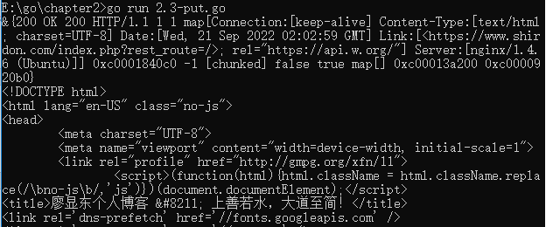
创建PUT请求
package main
import (
"fmt"
"io/ioutil"
"net/http"
"strings"
)
func main() {
url := "http://www.shirdon.com/comment/add"
payload := strings.
NewReader("{\"userId\":1,\"articleId\":1,\"comment\":\"这是一条评论\"}")
req, _ := http.NewRequest("PUT", url, payload)
req.Header.Add("Content-Type", "application/json")
res, _ := http.DefaultClient.Do(req)
defer res.Body.Close()
body, _ := ioutil.ReadAll(res.Body)
fmt.Println(res)
fmt.Println(string(body))
}
PUT方法在Go语言中没有被单独封装，只能直接调用http.NewRequest()函数来实现。

Slide 26
创建DELETE请求
package main
import (
"fmt"
"io/ioutil"
"net/http"
"strings"
)
func main() {
url := "http://www.shirdon.com/comment/add"
payload := strings.NewReader("{\"userId\":1,\"articleId\":1,\"comment\":\"这是一条评论\"}")
req, _ := http.NewRequest("DELETE", url, payload)
req.Header.Add("Content-Type", "application/json")
res, _ := http.DefaultClient.Do(req)
defer res.Body.Close()
body, _ := ioutil.ReadAll(res.Body)
fmt.Println(res)
fmt.Println("-----------------------------------------------")
fmt.Println(string(body))
}
DELETE方法在Go语言中没有被单独封装，只能直接调用http.NewRequest()函数来实现。

Slide 27
请求头设置
net/http包提供了Header类型，用于获取和填充请求头信息
请求头是一种map类型的对象，http.Header 的定义如下：
type Header map [string] [] string
可用如下语句来自定义Header：
headers :=http.Header {“token” : {“fsfsdfae”}}
headers.Add(“Accept-Charset”, “UTF-8”)
headers.Set(“Host”,”www.shirdon.com”)
headers.Set(“Location”, “www.baidu.com”)

Slide 28
2.4 使用Go语言的html/template包
Go语言通用模板引擎库text/template用于处理任意格式的文本。
Go语言还提供了html/template包，用于生成可对抗代码注入的安全HTML文档。
模板是为了将显示框架与数据分离，用可变的数据内容替换HTML模板框架中的可变内容部分。模板引擎来完成替换的过程。
PHP语言中的Smarty、Node.js中的jade都是很好的模板引擎。

Slide 29
Go语言的模板引擎
模板文件的后缀名通常是.tmpl和.tpl，必须使用UTF-8编码
模板文件中使用{{ 和 }}来包裹和表示需要传入的数据。
传给模板的数据可以通过 . 号来访问。如果是复合数据类型，可以通过{{.FieldName}}来访问它的字段。
除{{ 和 }}包裹的内容外，其他内容均不做修改原样输出。
模板引擎的使用一般需要：
定义模板文件，可用New()定义新模板，模板文件也可以直接以html文件格式写出来，在其中设置Action模块（即用{{}}所包围起来的部分）。
解析模板文件 ，用Parse()、ParseFiles()、ParseGlob()解析模板文件。
渲染模板文件 可用Execute()和ExecuteTemplate()方法来渲染。

Slide 30
创建模板对象的方法
func New(template_name string) *Template //用New()函数创建模板对象
func (t *Template) Parse(src string) (*Template, error) //用施加在Template结构体变量上的解析函数，来解析创建模板对象。
func ParseFiles(filenames …string) (*Template, error) //通过解析模板文件来创建模板对象
func ParseGlob(pattern string) (*Template, error) //批量解析与正则表达式pattern所匹配的所有文件并创建模板，例如：
temp1.ParseGlob(“a*”) 就可以将当期目录下的所有文件名以a开头的模板文件都解析并创建模板。

Slide 31
用一段字符串构建模板，其中用{{ }}来标识Action
type Person struct {
Name string
Age int
}
func main(){
p := Person{"longshuai",23}
tmpl, _ := template.New("test").Parse("Name: {{.Name}}, Age: {{.Age}}")
_ = tmpl.Execute(os.Stdout, p)
}

Slide 32
以下是test.go程序文件，它为test.html文件的内容，里面使用了一个template语法{{.}}来注入动态内容：
以下是test.html同目录下的一个go web程序：
1 2 3 4 5 6 7 8 9 10 | <!DOCTYPE html> <html> <head> <meta http-equiv="Content-Type" content="text/html; charset=utf-8"> <title>Go Web</title> </head> <body> {{ . }} </body> </html>
1 2 3 4 5 6 7 8 9 10 11 12 13 14 15 16 17 18 19 20 21 22 | package main import ( "html/template" "net/http" ) func tmpl(w http.ResponseWriter, r *http.Request) { t1, err := template.ParseFiles("test.html") if err != nil { panic(err) } t1.Execute(w, "hello world") } func main() { server := http.Server{ Addr: "127.0.0.1:8080", } http.HandleFunc("/tmpl", tmpl) server.ListenAndServe() }

Slide 33
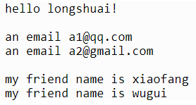
用反(单)引号中的多行字符串来构建模板：使用tempate中的Must()函数来构建模板：
package main
import (
"os"
"text/template"
)
type Friend struct {
Fname string
}
type Person struct {
UserName string
Emails []string
Friends []*Friend
}
func main() {
f1 := Friend{Fname: "xiaofang"}
f2 := Friend{Fname: "wugui"}
t := template.New("test")
t = template.Must(t.Parse(
`hello {{.UserName}}!
{{ range .Emails }}
an email {{ . }}
{{- end }}
{{ with .Friends }}
{{- range . }}
my friend name is {{.Fname}}
{{- end }}
{{ end }}` ))
p := Person{UserName: "longshuai",
Emails: []string{"a1@qq.com", "a2@gmail.com"},
Friends: []*Friend{&f1, &f2}}
t.Execute(os.Stdout, p)
}
运行结果如下：

Slide 34
html/template包的使用
可以将某个数据结构作为模板参数而输出到HTML文档中。
模板可以遍历此数据结构。
模板输入的文本必须是UTF-8编码的文本。
用Action来标识数据运算和控制单位。Action由“{{” 和 “}}”界定，在Action之外的所有文本都不做任何修改地复制到输出中。
Action内部不能换行，但注释可以换行。

Slide 35
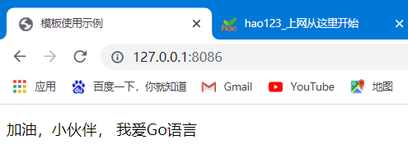
解析和渲染该模板：
定义一个模板文件：
package main
import (
"fmt"
"html/template"
"net/http"
)
func helloHandleFunc(w http.ResponseWriter, r *http.Request) {
// 1. 解析模板
t, err := template.ParseFiles("./template_example.tmpl")
if err != nil {
fmt.Println("template parsefile failed, err:", err)
return
}
// 2.渲染模板
name := "我爱Go语言"
t.Execute(w, name)
}
func main() {
http.HandleFunc(“/”, helloHandleFunc) //启动一个服务器
http.ListenAndServe(“:8086”, nil) //在8086端口监听客户端
}
template_example.tmpl
<!DOCTYPE html>
<html lang="en">
<head>
<meta charset="UTF-8">
<meta name="viewport" content="width=device-width, initial-scale=1.0">
<title>模板使用示例</title>
</head>
<body>
<p>加油，小伙伴， {{ . }} </p>
</body>
</html>

Slide 36
Go语言模板语法
模板语法都包含在“{{ . }}”中，其中的点 . 表示当前对象。在传入一个结构体对象时，可以根据 . 来访问结构体的对应字段。
可以以一个html文档作为依据来生成一个模板对象
type UserInfo struct {
Name string
Gender string
Age int
}
func sayHello (w http.ResponseWrite, r *http.Request ) {
tmpl, err := template.ParseFiles(“./hello.html”)
if err != nil{
fmt.Println(“create template failed, err:” err)
return
}
user := UserInfo{
Name : “李四”,
Gender: “男”,
Age: 28
}
tmpl.Execute(w, user)
}
hello.html
<!DOCTYPE html>
<html lang=“en”>
<head>
<meta charset=“UTF-8”>
<title>Hello</title>
</head>
<body>
<p>Hello {{ .Name }}
<p>性别：{{ .Gender }}
<p>年龄：{{ .Age }}
</body>
</html>

Slide 37
Go语言模板语法
注释：Html模板中的注释不会被解析，可多行，不能嵌套。
{{/*这是一个注释，不会被解析*/}}
Action：go语言使用管道来产生数据，传递数据，如{{.}}、{{.Name}}。我们也把模板中由{{ }}包在里面的运算和控制单位称之为Action。
管道(pipeline)：将服务器运算得到的数据结果值注入到html文档的Action所标识的特定位置上的数据结构称之为管道。管道中用符号 | ，将多个命令链接起来，其前面的命令会将自己运算的结果值传递给后一个命令。

Slide 38
Action中的运算
在Action中，我们可以声明一个变量来捕获管道执行的结果。比如变量：$var1 := pipeline 其中，pipeline指代特定管道
在Action中，可以使用条件判断语句来引导运算，例如：
{{if pipeline}} T1 {{end}} //单分支判断
{{if pipeline}} T1 {{else}} T2 {{end}} //双分支判断
{{if pipeline == a}} T1 {{else if pipeline ==b}} T2 {{else}} T3 {{end}} //三分支判断
管道中使用range关键字来遍历管道值，管道值必须是数组、切片、字典或者通道，语法如下：
{{range pipeline}} T1 {{end}} //如果pipeline产生的值长度大于0，则执行T1语句。如果pipeline的值的长度为0，则不会有任何输出。
{{range pipeline}} T1 {{else}} T2 {{end}} //可以有else分支控制

Slide 39
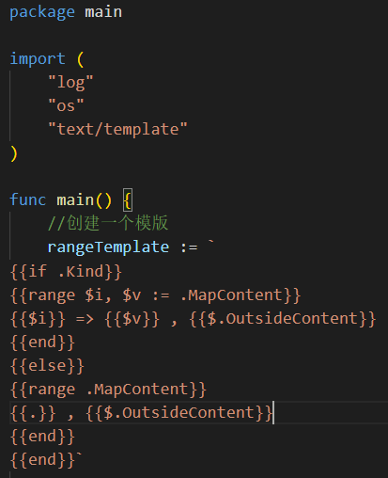
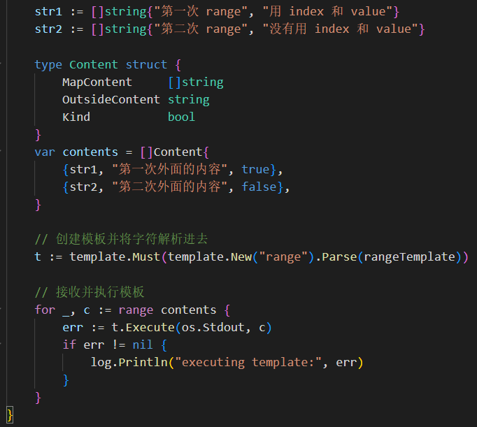
range关键字的使用
创建一个叫做range的模板对象
运行结果

Slide 40
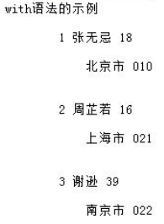
Go模板中的with关键字语法
Index.html（模板）文件：
<!DOCTYPE html>
<html lang="en">
<head>
<meta charset="UTF-8">
<title>Title</title>
</head>
<body>
<pre>
with语法的示例
{{range $k,$v := .}}
{{.Id}} {{.Name}} {{.Age}}
{{with .Address}}
{{.City}} {{.Code}}
{{end}}
{{else}}
None
{{end}}
</pre>
</body>
</html>
main.go文件：
func Index(w http.ResponseWriter, r *http.Request) {
/*ParseFiles从"index.html"中解析模板。
如果发生错误，解析停止，返回的*Template为nil。
当解析多个文件时，如果文件分布在不同目录中，
且具有相同名字的，将以最后一个文件为主。 */
files, _ := template.ParseFiles("index.html")
/*声明变量u，类型为结构体切片，有三个内容，需要注意的是Address字段
的设置*/
u := []username{
{Id: 1, Name: "张无忌", Age: 18, Address: address{City: "北京市", Code: "010"}},
{Id: 2, Name: "周芷若", Age: 16, Address: address{City: "上海市", Code: "021"}},
{Id: 3, Name: "谢逊", Age: 39, Address: address{City: "南京市", Code: "022"}},
}
_ = files.Execute(w, u) //Execute负责渲染模板，并将u写入模板。
// w.Write([]byte("/index"))
}
func main() {
http.HandleFunc("/", Index)
_ = http.ListenAndServe("", nil)
}
package main
import (
"net/http"
"text/template"
)
type username struct {
Id int
Name string
Age int
Address address
}
type address struct {
City string
Code string
}
如果pipeline为空，则不产生输出
执行结果

Slide 41
Go语言模板语法中的比较函数
eq //比较运算 arg1 == arg2，则结果为true，相等于
ne //比较运算 arg1 != arg2，则结果为true，不等于
lt //比较运算 arg1 < arg2，则结果为true，小于
le //比较运算 arg1 <= arg2，则结果为true，小于等于
gt //比较运算 arg1 > arg2，则结果为true，大于
ge //比较运算 arg1 >= arg2，则结果为true，大于等于
例如：
{{if gt .score 80}} 优秀 {{else if gt .score 60}} 及格 {{else}} 不及格 {{end}}
eq可以接受2个或更多个参数，它会将第一个参数和后面的参数逐一比较，例如：
{{eq arg1 arg2 arg3}} 等价于： arg1==arg2||arg1==arg3
比较函数只适用于基本数据类型（或者重定义的基本数据类型，如“type Balance float32”）
但是，整数和浮点数之间不能进行互相比较。

Slide 42
Go语言模板语法中的预定义函数，可以在{{ . }}中直接使用：
函数名 | 功能
and | 函数返回其第1个空参数或最后一个参数，即”and x y”等价于”if x then y else x”，所有参数都会执行。
or | 返回第一个非空参数或者最后一个惨，即”or x y”等价于”if x then x else y”，所有参数都会执行
not | 返回其单个参数的布尔值“不是”
len | 返回其参数的整数类型长度
index | 执行结果为index()函数后第一个参数以第一个参数后面剩下的参数为索引指向的值，例如“index y 1 2 3”返回y[1][2][3]的值。每个被索引的主体必须是数组、切片或者字典。
print | 即fmt.Sprint，连接字符串
printf | 即fmt.Sprintf，格式化打印输出
println | 即fmt.Sprintln，按行打印
html | 返回其参数文本表示的HTML逸码等价表示
urlquery | 返回其参数文本表示的可嵌入URL查询的逸码等价表示
js | 返回其参数文本表示的JavaScript逸码等价表示
call | 执行结果是调用第一个参数的返回值，该参数必须是函数类型的值，其余参数作为调用该函数的参数。如：”call .X.Y 1 2”等价于Go语言里的dot.X.Y(1,2) 。其中Y是函数类型的字段或字典的值。

Slide 43
自定义函数
在Go语言的模板语法中，可以将自定义的函数加入到模板对象的函数字典中，该函数字典中存有 ”函数名”：函数 形式的键值对。
自定义的函数通过Funcs(funcMap FuncMap) 来实现添加函数到funcMap字典对象中。
funcs()函数的定义如下：
func (t *Template) Funcs(funcMap FuncMap) *Template
FuncMap字典的定义如下：
type FuncMap map[string] interface{}
在函数字典FuncMap对象中的每个函数都必须有1个或2个返回值，如果有2个返回值，第二个返回值必须是error接口类型的返回值。如果有2个返回值的函数返回的error值非nil，则模板执行会在此中断，并将该错误消息对象返回给调用者。
在执行模板时，依次从两个字典中查找函数：首先是模板函数字典，其次是全局函数字典。
一般不在模板中直接定义函数，而是使用Funcs()将定义好的函数加入到模板中。

Slide 44
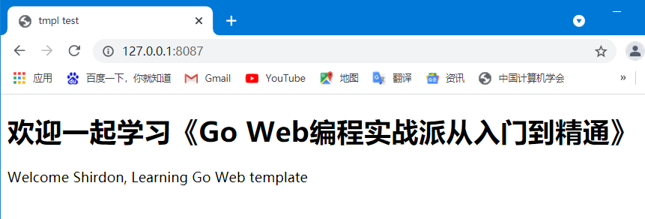
package main
import (
"fmt"
"html/template"
"io/ioutil"
"net/http"
)
func Welcome() string { //没参数
return "Welcome"
}
func Doing(name string) string { //有参数
return name + ", Learning Go Web template "
}
func main() {
http.HandleFunc("/", sayHello)
http.ListenAndServe(":8087", nil)
}
func sayHello(w http.ResponseWriter, r *http.Request) {
htmlByte, err := ioutil.ReadFile("./funcs.html")
if err != nil {
fmt.Println("read html failed, err:", err)
return
}
loveGo := func() (string) { // 自定义一个匿名模板函数
return "欢迎一起学习《Go Web编程实战派从入门到精通》"
}
// 采用链式操作在Parse()方法之前调用Funcs添加自定义的loveGo函数
tmpl1, err := template.New("funcs").Funcs(template.FuncMap{"loveGo": loveGo}).Parse(string(htmlByte))
if err != nil {
fmt.Println("create template failed, err:", err)
return
}
funcMap := template.FuncMap{ //在FuncMap中声明相应要使用的函数，
//然后就能够在template字符串中使用该函数
"Welcome": Welcome,
"Doing": Doing,
}
name := "Shirdon"
tmpl2, err := template.New("test").Funcs(funcMap).Parse("{{Welcome}}\n{{Doing .}}\n")
if err != nil {
panic(err)
}
tmpl1.Execute(w, name) // 使用user渲染模板，并将结果写入w
tmpl2.Execute(w, name)
}
<!DOCTYPE html>
<html lang="en"><head>
<meta charset="UTF-8">
<meta name="viewport" content="width=device-width, initial-cale=1.0">
<meta http-equiv="X-UA-Compatible" content="ie=edge">
<title>tmpl test</title></head>
<body>
<h1>{{loveGo}}</h1>
funcs.html文件

Slide 45
使用嵌套模板
Go语言中，可以在Action中直接用关键字define来定义模板，用关键字template来执行模板，也可以使用关键字block来定义并需要时执行模板。如下：
{{define “template_name”}} T {{end}}
{{template “template_name”}}
{{template “template_name” pipeline}}
{{block “template_name” pipeline}} T {{end}}

Slide 46
t.html模板文件
ul.html模板文件
<!DOCTYPE html><html lang="en"><head>
<meta charset="UTF-8">
<meta name="viewport" content="width=device-width, initial-scale=1.0">
<meta http-equiv="X-UA-Compatible" content="ie=edge">
<title>tmpl test</title></head><body>
<h1>测试嵌套template语法</h1>
<hr>
{{template "ul.html"}}
<hr>
{{template "ol.html“ }}</body></html>
{{ define "ol.html"}}<h1>这是ol.html</h1><ol>
<li>I love Go</li>
<li>I love java</li>
<li>I love c</li></ol>
{{end}}
<ul>
<li>注释</li>
<li>日志</li>
<li>测试</li>
</ul>
执行此模板文件
执行下面的模板文件
使用Action定义一个ol.html模板文件

Slide 47
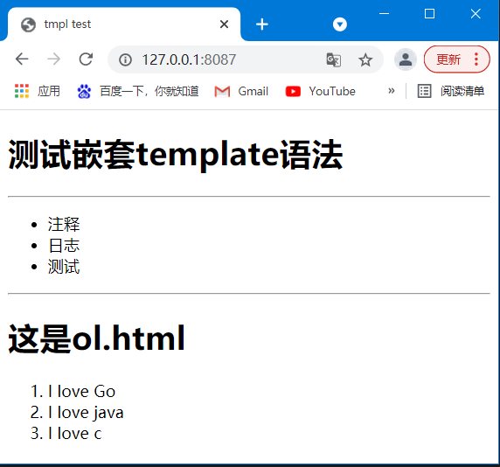
func tmplSample(w http.ResponseWriter, r *http.Request) {
tmpl, err := template.ParseFiles("./t.html", "./ul.html")
if err != nil {
fmt.Println("create template failed, err:", err)
return
}
user := UserInfo{
Name: "张三",
Gender: "男",
Age: 28,
}
tmpl.Execute(w, user)
fmt.Println(tmpl)
}
func main() {
http.HandleFunc("/", tmplSample)
http.ListenAndServe(":8087", nil)
}
package main
import (
"fmt"
"html/template"
"net/http"
)
//定义一个UserInfo结构体
type UserInfo struct {
Name string
Gender string
Age int
}
服务器启动，客户机请求，服务器向客户机发回响应

